Slide 1
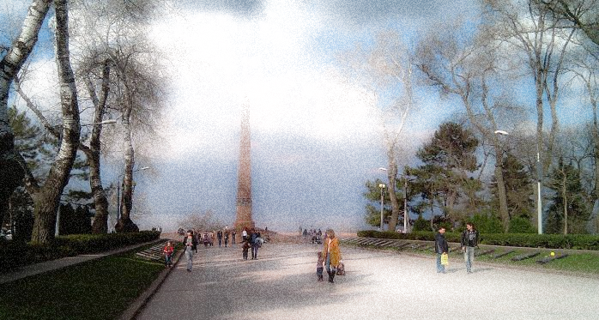
Героїчна Одеса:
до річниці визволення міста від
фашистських загарбників
Укладач: Купріянова Н. М.

Slide 2
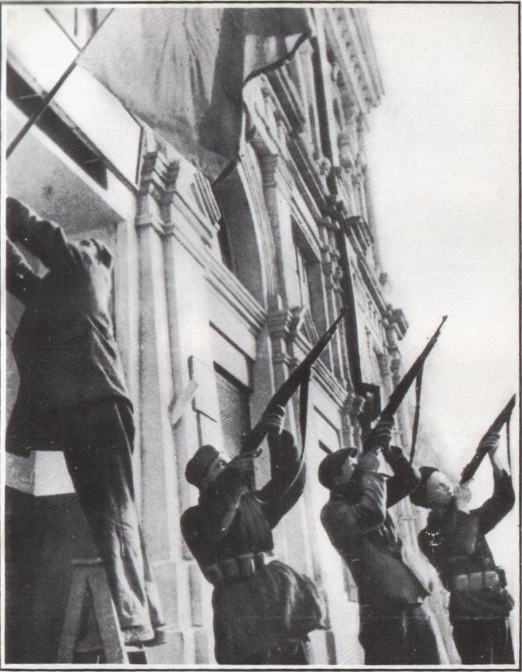
10 квітня 1944 року, в ході Одеської операції, війська 3-го Українського фронту під командуванням генерала армії Р. Малиновського, за сприяння сил Чорноморського флоту, повністю звільнили Одесу від німецьких і румунських окупантів.

Slide 3
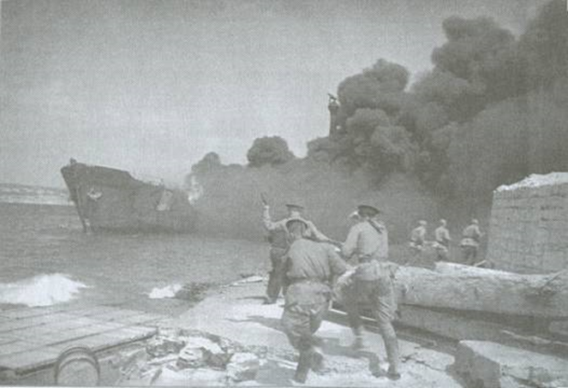
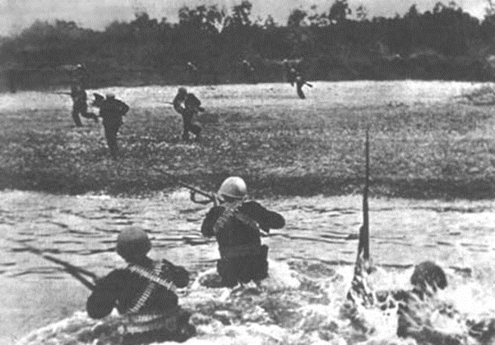
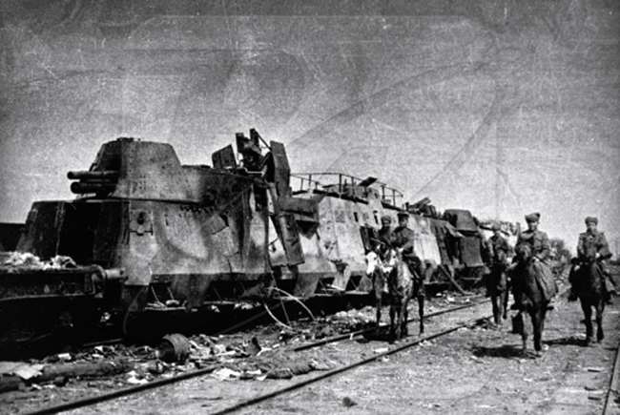
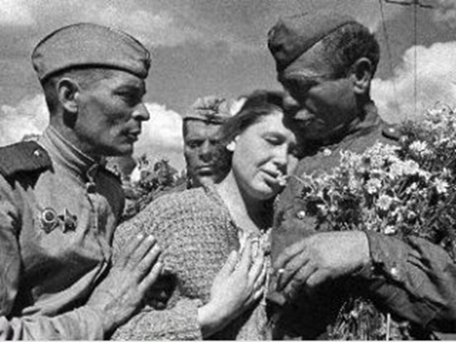
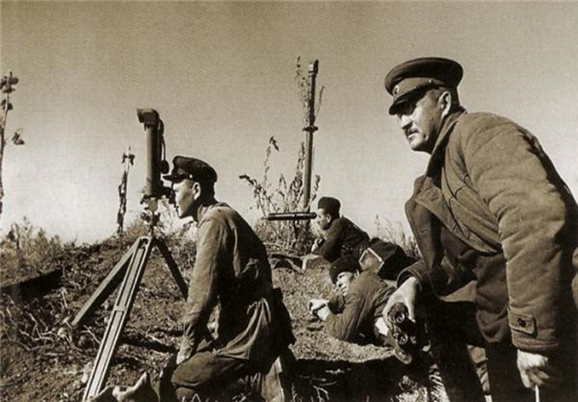

Slide 4
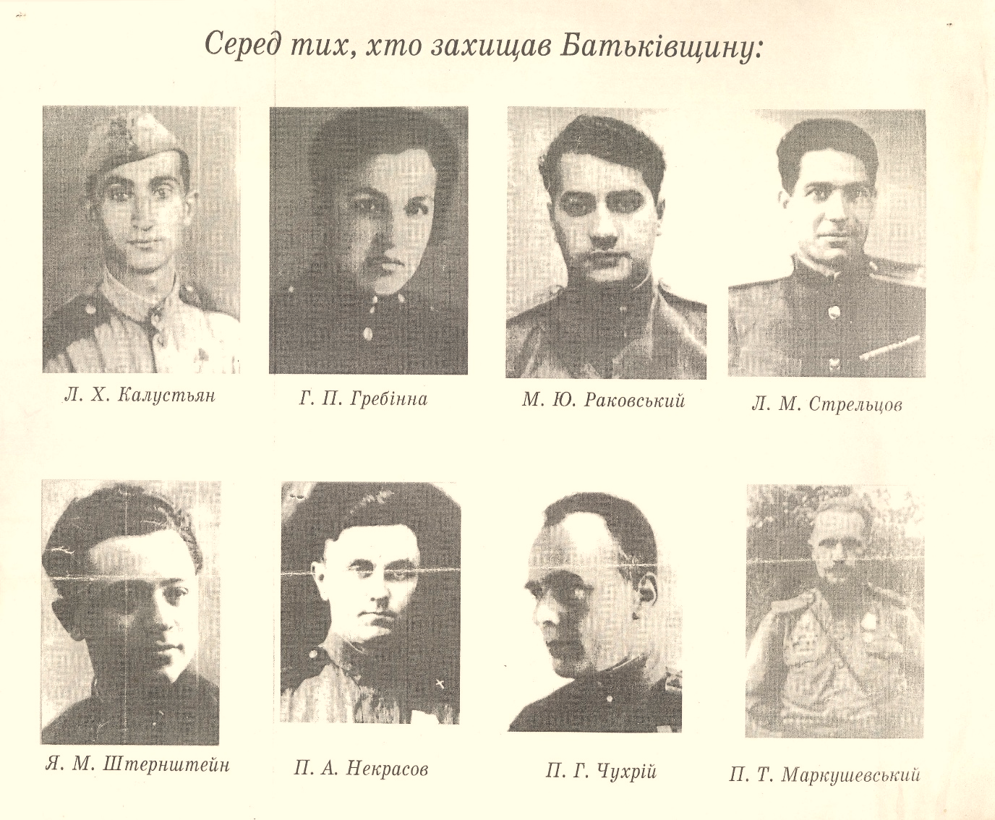
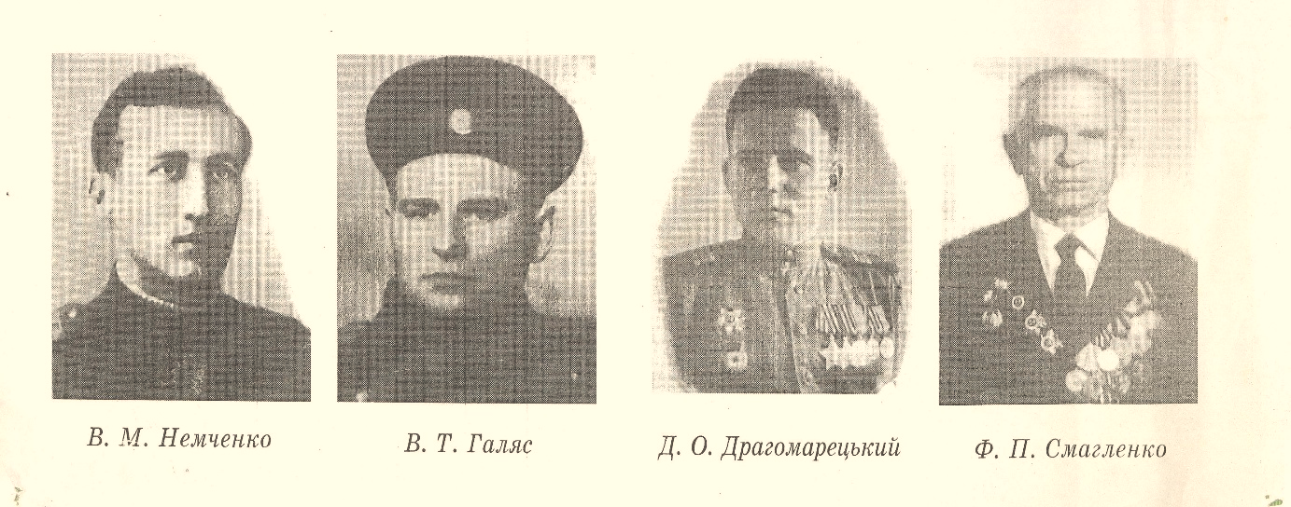
5 серпня 1941 р. почалися бої за місто. 8 серпня було оголошено про стан облоги Одеси. До 10 серпня війська Приморської армії вели бої на далеких підступах до Одеси, а потім відійшли на передовий рубіж оборони міста. 13 серпня румуно-німецькі війська вийшли до Чорного моря на схід від Одеси і повністю блокували Одесу з суші, остаточно відрізавши її від військ Південного фронту.
Зі стратегічних міркувань 30 вересня 1941 р. надійшла директива в найкоротший термін евакуювати війська Одеського Оборонного району на Кримський півострів.
Одеса тримала оборону 73 дні: з 5 серпня – до 16 жовтня 1941 року. Потім була окупована майже на 4 роки.

Slide 5
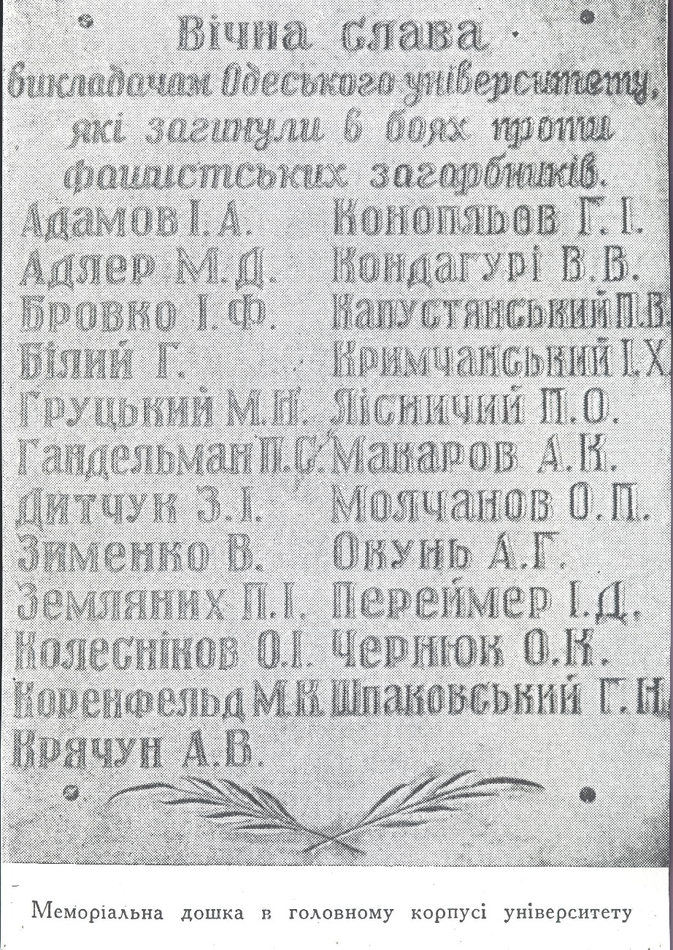
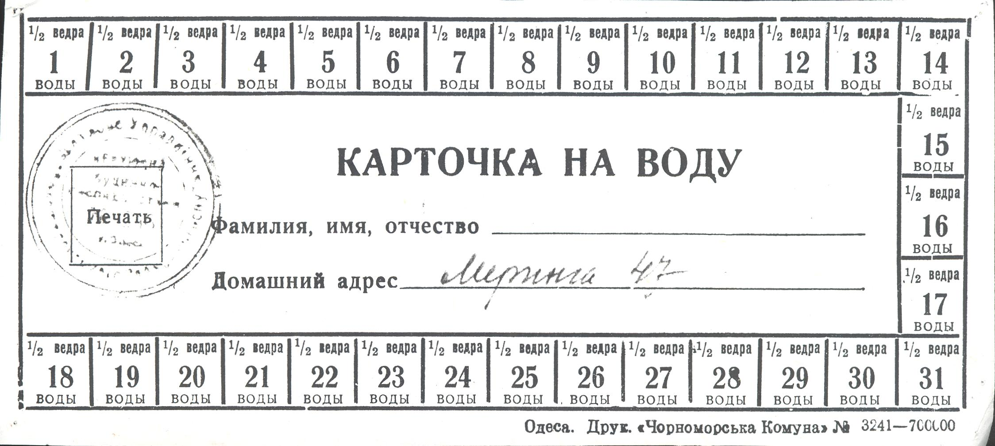

Slide 6
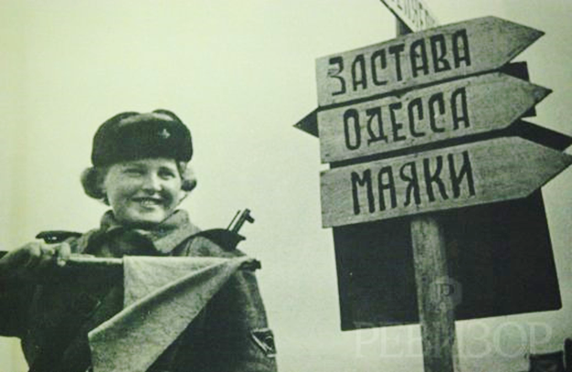
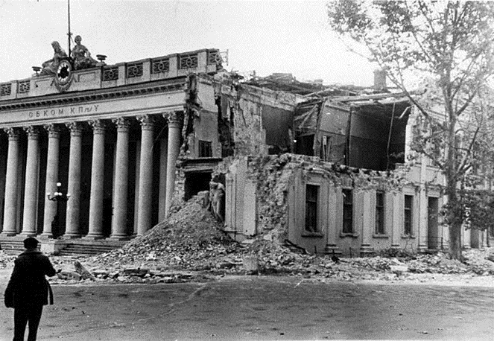
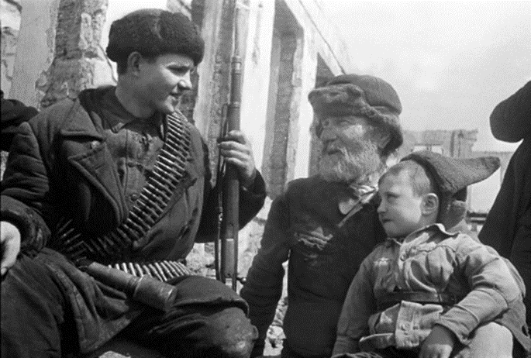
Під час окупації в місті загинули 82 тисяч жителів, 78 тисяч людей були вивезені на примусові роботи до Німеччини.
22 грудня 1942 року була заснована медаль "За оборону Одеси", якою нагороджено понад 130 тисяч учасників оборони.
8 травня 1965 року Одесі присвоєне звання "Місто-герой".

Slide 8
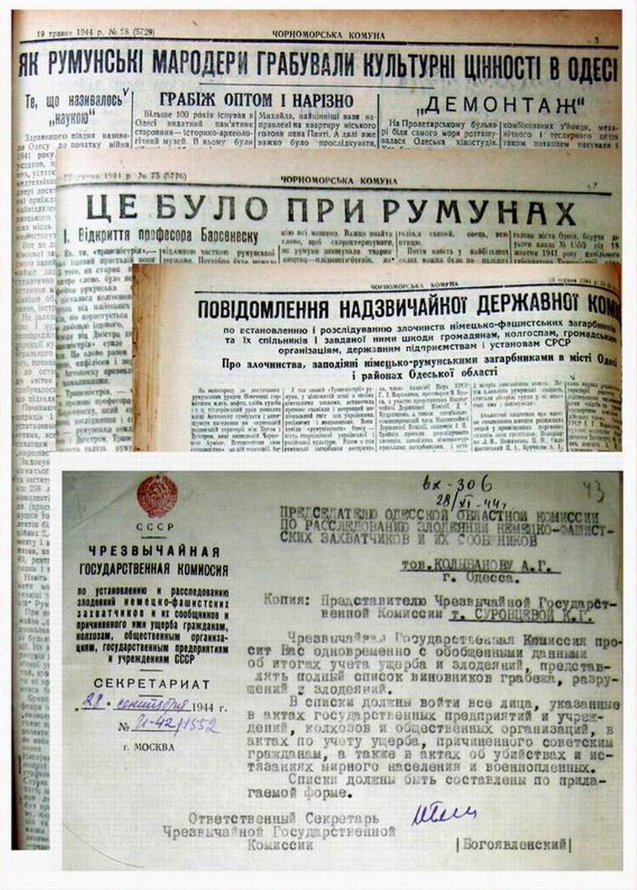
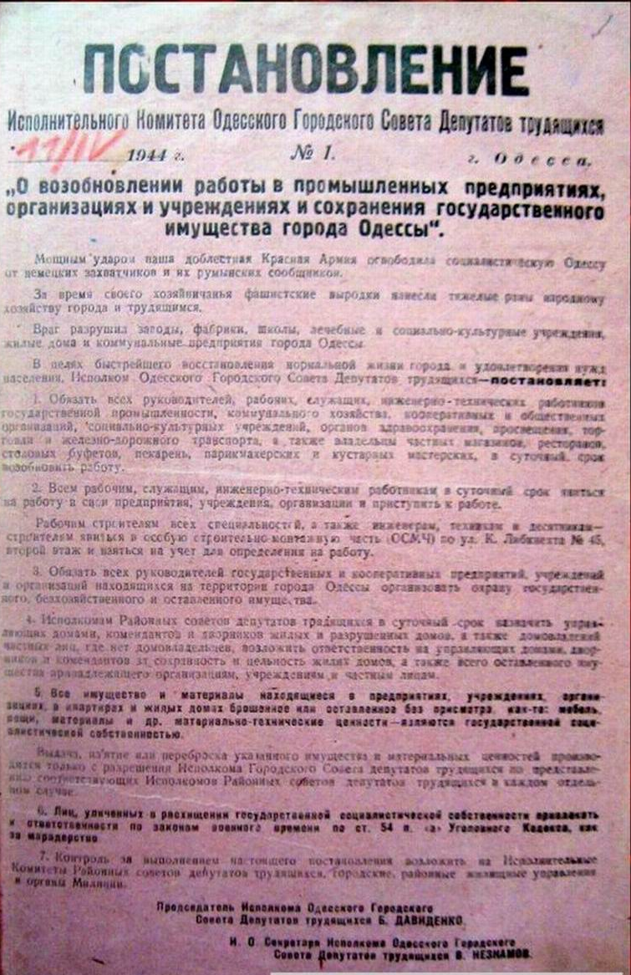
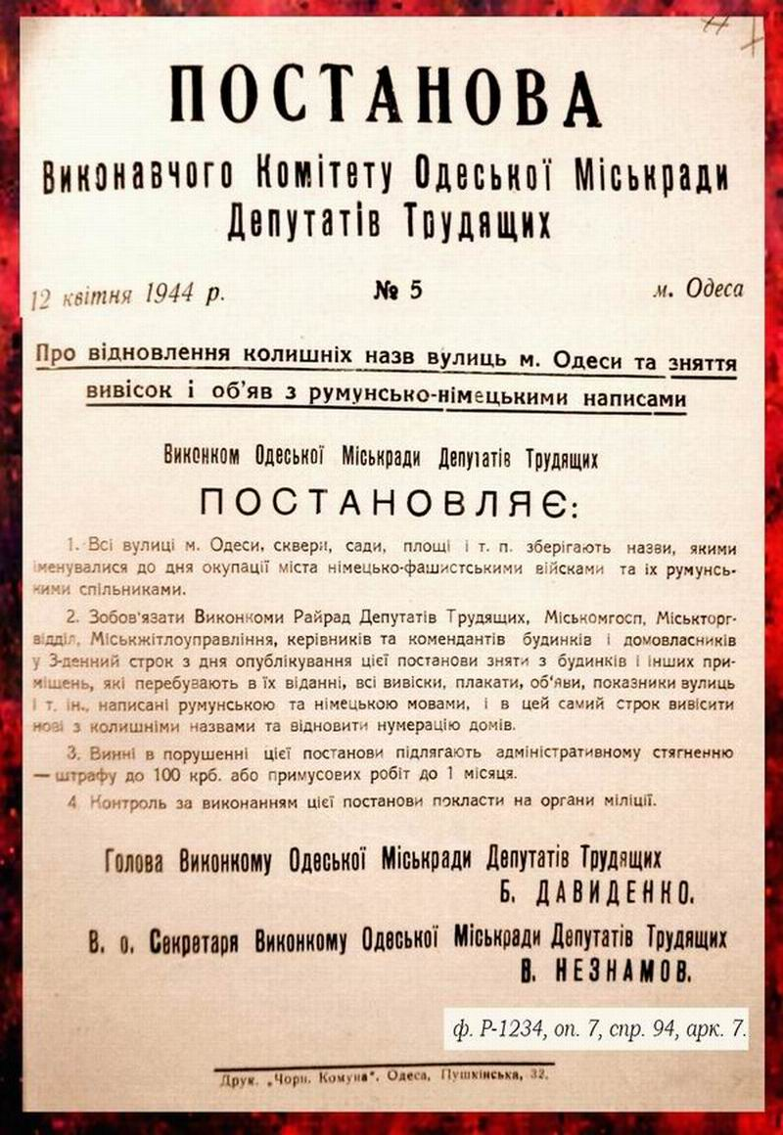
До річниці визволення Одеси від фашистських загарбників: виставка он-лайн документів і матеріалів з фондів Держархіву Одеської області [Електронний ресурс] // Державний архів Одеської області. – Електрон. дані. – 2021. – Режим доступу: https://archive.odessa.gov.ua/vistavki/do-richnici-vizvolennya-odesi/ (дата звернення: 07.04.2021). – Загол. з екрана.

Slide 9
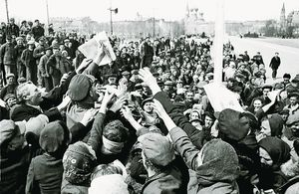
Одеська наступальна операція [Електронний ресурс] // Вікіпедія : вільна енциклопедія. – Електрон. дані. – 2020. – Режим доступу: https://bit.ly/3cVdhq9 (дата звернення: 07.04.2021). – Загол. з екрана.
Грицюк В. М. Одеська наступальна операція 1944 [Електронний ресурс] / В. М. Грицюк, О. Є. Лисенко // Енциклопедія історії України / Ін-т історії України НАН України. – Електрон. дані. – 2016. – Режим доступу: https://bit.ly/3mt0eiR (дата звернення: 07.04.2021). – Загол. з екрана.
Оборона Одеси за часів Другої світової війни. Реферат [Електронний ресурс] // Освіта.ua. – Електрон. дані. – 2007–2019. – Режим доступу: http://osvita.ua/vnz/reports/history/35297/ (дата звернення: 07.04.2021). – Загол. з екрана.
Радянські війська входять до визволеної Одеси, 1944 р.

Slide 10
